Slide 1
各种调制方式及解调电路
—— 2023年全国赛D题分析与设计
复旦大学电子工程系 陈光梦

Slide 2
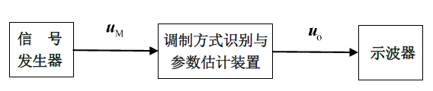
题目
一、任务
设计制作可对信号发生器输出信号进行调制方式识别与参数估计的装置（以下简称为装置）。装置既能显示调制方式识别与参数估计的结果，也能输出解调信号供示波器观测波形。装置与测量仪器组成的系统框图如图所示。

Slide 3
二、要求
1．基本要求
信号发生器输出u_{M}为AM、FM 或连续载波（CW）三种信号之一，其载波电压峰峰值为100mV、载频f_{c} 为2MHz， AM和FM信号中的正弦调制信号频率F 为1kHz、2 kHz、3 kHz、4 kHz、5kHz 中的某一频率
在未知u_{M}调制方式条件下，装置可自主识别并显示u_{M}的调制方式
（1）若 u_{M}识别为AM 信号，估计并显示其正弦调制信号频率F、调幅系数m_{a}，输出解调信号u_{o}供示波器观测波形
（2）若u_{M}识别为FM 信号，估计并显示其正弦调制信号频率F、调频系数m_{f} 、最大频偏Δf _{max}，输出解调信号u_{o}供示波器观测波形
（3）若u_{M}识别为CW信号，则显示字符“CW”

Slide 4
2．发挥部分
u_{M}可为二进制幅度键控（2ASK）、移相键控（2PSK）或移频键控（2FSK）信号，三者均传输二进制不归零（NRZ）码，码速率R_{c}可为6kbps、8kbps、10kbps中的一种； u_{M}载波电压峰峰值为100mV、载频f_{c}为2MHz。要求装置能够自主识别并显示u_{M}的键控方式，并具备以下功能：
（1）若u_{M}识别显示为2ASK 信号，估计并显示u_{M}传输的二进制码速率R_{c}，在示波器上显示解调输出的二进制码序列波形。
（2）若u_{M}识别显示为2FSK信号，估计并显示u_{M}传输的二进制码速率R_{c}、u_{M}的移频键控系数h，在示波器上显示解调输出的二进制码序列波形。
（3）若u_{M}识别显示为2PSK 信号，估计并显示u_{M}传输的二进制码速率R_{c}，在示波器上显示解调输出的二进制码序列波形。
（4）其他。

Slide 5
三、说明
（1）本题u_{M}的载波为正弦波，u_{M}的信号类型及其参数估值范围包括：AM（调幅系数：0.3＜m_{a} <1）、FM（调频系数：1≤m_{f}≤5）、CW、2ASK、2PSK、2FSK（移频键控系数：2≤h≤5）信号，移频键控系数h =| f_{c1}−f_{c0} |/R_{c} ，其中f_{c1}和f_{c0}分别为2FSK 信号发送二进制码1和0 的载频值。
（2）本题所指定的u_{M}参数值（如载频、调制信号频率等）是指参赛队自用信号发生器输出信号u_{M}的参数设置值，信号发生器以内调制方式产生u_{M}。
（3）装置的参数估计误差要求： m_{a}估计值与其信号发生器设置值误差的绝对值≤0.1； m_{f} 估计值与其信号发生器设置值误差的绝对值≤0.3；F估计值与其信号发生器设置值误差的绝对值≤50Hz； Δf _{max} 估计值与其信号发生器设置值误差的绝对值≤300Hz。
（4）解调信号输出必须为单一端口输出。用示波器观测解调信号u_{o}时，u_{o}应无明显的波形失真，且电压峰峰值不低于1V。

Slide 6
题目分析
题目给定的调制波形包含：AM、FM、2ASK、2FSK与2PSK，以及未加调制的连续波CW
题目要求对各种已调信号进行调制方式的识别以及解调
识别：可以在解调前识别，也可以在解调后识别。但是在解调前识别需要考虑对高频信号做ADC，对于ADC的要求与实现难度均较高，而解调后只要对频率较低的调制信号进行识别，难度较低，所以应该采用解调后识别的方案
解调：不同的已调波有不同解调方案，同一种已调波可以有不同的解调电路，但要考虑是否适合本题？所以要选择适合的电路
信号源
前置放大
解调器
ADC
MPU

Slide 7
各种调制方式与解调电路简介
幅度调制（AM）与幅移键控（ASK）
AM信号的参数与特征
载波：
调制信号：
已调波：
调制度：m_{a}，表示AM信号幅度的最大相对变化量。AM广播中通常为0.3，在本题目中m_{a} =0.3~1。
设AM信号的最大幅度为V_{max}，最小幅度为V_{min}，则有m_{a}=(V_{max}-V_{min})/(V_{max}+V_{min})

Slide 8
ASK信号
其中a(t)是数字基带信号。
通常当数字基带为二进制信号时称为OOK（On-Off Keying）调制
显然，若将基带信号看作矩形波调制信号，则它与AM调制是一回事

Slide 9
常用的AM解调电路
大致可分为利用pn结的非线性进行解调、以及采用乘法器进行解调等几种电路
1、二极管大信号峰值包络检波
电路分析省略
存在的问题：当调幅度m_{a} =1时，每个调制信号周期中会出现已调波幅度很小的情况，由于此时幅度不能达到二极管的导通阈值，所以解调后的信号将出现很大的单向削顶失真
（AM广播中m_{a}在0.3左右，不会出现上述问题）

Slide 10
2、晶体管检波
给三极管增加了固定偏置，可以解决导通阈值的问题
根据工作点不同，有大信号峰值检波与小信号平方律检波两种工作模式
由于工作在晶体管特性曲线的弯曲部分，所以解调信号的失真比较大
由于输出电平与晶体管的静态工作点有关，计算FM载波的幅度误差较大，所以较难估计调幅系数m_{a}

Slide 11
3、有效值检波
可以用乘法器、运放等元器件自行构建，也可以采用有效值检波集成电路，如AD8361
高频项，被滤波器滤除 低频项
其中直流成分是载波分量， Ω频率成分是调制分量

Slide 12
4、同步检波
用锁相环获得载波
载波与AM信号相乘
（φ≈0，是一个残余小相移）
高频项，被滤波器滤除 低频项，解调结果
其中直流成分是载波分量
Ω频率成分是调制分量

Slide 13
频率调制（FM）与频移键控（FSK）
FM信号的参数与特征
载波：
调制信号：
已调波：
调制度（调频指数 ）：
m_{f}表示FM信号瞬时频率的最大相对偏移量；Δf_{m}称为最大频偏。与AM信号不同，FM信号中的调制度常常大于1

Slide 14
2FSK信号
2FSK调制使载波的频率随基带信号变化。已调波的频率有两个：频率f₁对应数字1，频率f₂对应数字0。
与ASK类似，将基带信号看作方波调制信号，则它与FM调制是一回事
f1
f2
f1

Slide 15
常用的FM解调电路
1、差分峰值鉴频器
LC₁构成并联谐振回路
LC₁C₂构成串联谐振回路
设计要点：
有效鉴频范围不超过两个谐振频率之差的1/3为宜
回路的Q值（主要是电感）不要太高，以30~50为宜
电阻R的合适取值：
电路前端须加入限幅环节

Slide 16
2、比例鉴频器
工作原理：C01与T1、T2的初级电感构成一个谐振回路，C02与T2次级电感也构成一个谐振回路
T2初级只有1匝，所以两个谐振回路之间为松耦合，T2次级电压与初级谐振回路的电压有90°的固定相移以及一个与频偏有关的附加相移。T1初次级之间为紧耦合，所以T1次级电压与初级谐振回路电压同相
T1次级电压与两路T2次级电压叠加后，取它们的差值，该差值与输入信号的频偏成正比，也就是FM解调输出
检波，得到叠加后信号的幅度
松耦合的正交信号
紧耦合的原始信号
低通滤波，滤除残余载波成分

Slide 17
3、锁相环鉴频器
  锁相环的闭环带宽远大于输入信号的调制频率（调制跟踪状态）
  锁相环锁定后，VCO输出信号频率将始终跟随输入FM信号的频率变化
  满足VCO线性控制条件时，其VCO输入端的控制电压一定与调制信号一致，也就是FM信号的解调输出
  设VCO的压控增益为 K_{o}(Hz/V)，则此解调电路的解调增益为 K=1/K_{o} (V/Hz)
  若输入的FM信号的最大频偏为Δf_{m}，则解调电路的输出电压变化量为 ΔV_{O} =K*Δf_{m}
测得解调输出的电压变化量可得到最大频偏，再根据 m_{f}= Δf_{m}/F 可计算调频指数
对于输入信号的幅度变化不敏感

Slide 18
相位调制（PM）与相移键控（PSK）
PM信号的参数与特征
载波：
调制信号：
已调波：
其中调相指数m_{p}表示PM信号瞬时相位的最大相对偏移量
与FM信号不同的是，解调PM信号必须有参考信号相位，所以在模拟PM信号系统中，通常要发射一个相位同步信号，接收端用锁相环锁定此同步信号，然后将已调信号与同步信号送入鉴相器（可以是乘法器，也可以是其他类型的鉴相器），就可以得到解调输出
Notes:
相位同步信号的例子：模拟电视信号中的色同步信号

Slide 19
2PSK信号
2PSK用两个相反的相位表示基带信号的两个值，例如，对应数字1，已调波相位与参考相位同相，对应数字0，已调波相位与参考相位反相
由于2PSK只有两个相反的载波相位，可通过处理得到载波信号，传送中不需要另外的相位同步信号
Notes:
若传送的PM信号具有非0的平均矢量，可以直接获得参考相位。但是2PSK的平均矢量为0，所以无法得到参考矢量

Slide 20
平方环解调2PSK
当调制信号中的1与0的个数相近时，已调波几乎没有载频分量，无法直接获取同步信号。将2PSK已调波平方后的信号中包含载频信号的2倍频信号。用锁相环锁定此2倍频信号，再分频即可得到载频同步信号
平方环解决了载波同步问题，但是最后获得的载波同步信号可能与原始载波存在180°的相位差，所以解调输出可能与原始调制信号反相，即原始载波的高电平可能在解调后成为低电平，而原始的低电平解调后变为高电平。这种情况称为相位模糊现象，是所有PSK解调的通病
这个问题只能通过合适的基带编码解决

Slide 21
4PSK与QAM（正交振幅调制）（非本题目要求）
这是一种数字信号调制方式，可以视为ASK与PSK的复合调制
I/Q为参考矢量
每个信号矢量表示一个符号（symbol）
每个符号包含2^{m}个bit
QAM信号的解调
用锁相环恢复I/Q参考矢量
参考矢量与输入相乘（正交解调）
解调得到2个多进制的幅度信号
判断多进制信号幅度
信号矢量的端点位置
（星座图）
Q
Q
I
I
每个符号包含2bit
每个符号包含4bit。
还有32QAM、64QAM、128QAM、256QAM等，可类推

Slide 22
本题目的解决方案：
  本题目的解决方案可以归结为3个解调电路：AM/2ASK解调、FM/2FSK解调、2PSK解调
  前面给出了上述三个解调电路的多种解决方案，选取合适的方案综合成一个完整的解决方案
  笔者的解决方案：
  仔细观察前述各方案，输入信号与载波信号相乘的那个的AM/2ASK解调电路与2PSK的解调电路结构极为相似，其解调原理都是将输入信号与锁相环恢复的载波信号相乘，唯一的区别是AM/2ASK信号中含有载波成分，所以可以直接用锁相环恢复载波；而2PSK信号中的平均载波分量为0，所以需要先将输入信号平方，在恢复了载波的倍频成分后再分频得到载波。用2PSK的解调电路同样也可以解调AM与ASK信号（有一些小区别后面会详细讨论），因此这两个解调电路实际上可以合并
  FM/FSK的解调则与AM解调/PSK解调有较明显的区别，需要分开处理
  所以笔者将AM/2ASK解调电路与2PSK的解调电路合并为AM/2ASK/2PSK解调模块，总体结构的解调部分就是两个解调模块：AM/2ASK/2PSK解调模块与FM/2FSK解调模块

Slide 23
锁相环简介
锁相环的基本结构
鉴相器
压控振荡器
环路滤波器 ，K_{f} 通常是一阶或二阶低通函数

Slide 24
常用的鉴相器
  鉴相器的主要参数是鉴相范围与鉴相增益 K_{d} = dV_{d} /dθ
乘法器
  鉴相范围为 0~π
  输入信号与反馈信号之间有固定的90度相位差
  鉴相增益 K_{d} 与乘法器的增益有关
  允许小信号输入，适用于输入为模拟信号的场合
输入信号
反馈信号
蓝色虚线表示没有相位误差的反馈，存在固有90度相位差
反馈信号与输入信号的相位误差
实例：集成PLL芯片NE564中的鉴相器
乘法器芯片AD835
二极管鉴相器
二极管双平衡电路
鉴相特性：
乘法器输出中的平均分量与相位误差的关系

Slide 25
异或门
  鉴相范围为 0~π
  输入信号与反馈信号之间有固定的90度相位差
  鉴相增益 （其中V_{H} 是鉴相器的输出高电平，默认其输出低电平为0）
  适用于数字电平输入的信号
  对信号噪声不敏感，但有可能锁定在输入信号的高次谐波上
附加相位差=0的波形图
输出的平均电位=VDD/2
附加相位差≠0的波形图
输出的平均电位≠VDD/2
鉴相特性

Slide 26
PFD
鉴相范围为 -2π~+2π
鉴相增益 （其中V_{H}是鉴相器的输出高电平，默认其输出低电平为0）
数字电平输入，上升沿触发
输出大部分时间处于高阻态
当相位差超出鉴相范围之后，具有鉴频功能
边沿触发，对输入信号中的噪声敏感
输入相位超前
平均输出电压上升
输入相位落后
平均输出电压下降
PFD的鉴频-鉴相特性

Slide 27
    常用的压控振荡器
  压控振荡器的主要参数是可控频率范围与压控增益 K_{o} = dω_{o} /dV
RC张弛振荡器
  电压或者电流控制，线性较好，频率上限一般不会很高（几十MHz），通常以方波形式输出
LC振荡器
  以变容二极管作为调谐器件，线性一般，可以有很高的频率上限，通常以简谐波输出
石英晶体振荡器
  以变容二极管作为频率微调器件，线性一般，极高的频率稳定性，但是频率可调范围很小。除了需要极高稳定性的特殊场合外很少使用

Slide 28
常用的环路滤波器（2阶锁相环）

Slide 29
常用的环路滤波器（3阶锁相环）

Slide 30
锁相环电路的主要性能参数
（仅介绍与大部分竞赛题相关的锁相环主要参数）
闭环相位传递函数（稳态过程）
  锁相环处于锁定状态时，锁相环的输出与输入信号之间的相位差处于一个动态稳定状态——若输入信号的相位发生变化，则输出信号的相位也随之变化，力图使相位差保持不变，即相位具有跟踪特性。
  然而此相位跟踪是通过反馈产生的，与任何实际的反馈控制系统一样，若输入变量（相位）的变化速率变得很高后，反馈系统的控制作用将减弱，导致输出相位的变化速率下降。
  所以，锁相环的输出信号相位与输入信号相位之比值是输入信号相位变化速率的函数，这就是锁相环的闭环相位传递函数
注意：上述传递函数中的自变量（频率）并非输入信号的频率，而是输入信号相位变化（频率变化）的频率。也就是调频或调相信号中调制信号的频率，而不是载波的频率

Slide 31
二阶锁相环闭环传递函数的波德图
不同阻尼因子条件下的闭环带宽
闭环传递函数的模
调制频率/自然频率

Slide 32
闭环带宽 ω_{-3dB} 与二阶锁相环的自然频率 ω_{n}
  反映锁相环输出对于输入信号相位变化的跟踪范围
  当闭环带宽远高于相位变化频率（调制频率）时，输出信号的相位（频率）变化跟随输入信号的变化。这种工作模式称为调制跟踪型锁相环
  当闭环带宽远低于相位变化频率（调制频率）时，由于输出信号的相位变化按照20dB/十倍频程下降，所以实际的输出信号相位几乎保持不变。在这种模式下工作的是载波跟踪型锁相环
  在二阶锁相环中，当 ζ =0.7 时 ω_{-3dB} ≈2ω_{n}
阻尼因子 ζ
  反映二阶锁相环中系统对于自由振荡（自激）的阻尼程度，即系统的稳定程度
  ζ 等于1时称为临界阻尼， ζ 大于1时称为过阻尼，ζ 等于0~1之间时称为欠阻尼
  欠阻尼状态下系统稳定性较差，过阻尼状态下系统的反应迟钝
  通常令ζ 在0.5~1范围内，以获得稳定性与快速性的平衡

Slide 33
二阶锁相环的参数与环路滤波器参数的关系
  采用超前-滞后滤波器：
  采用比例积分滤波器：
  其中K=K_{d}K_{o}/N，N为反馈回路中的分频系数（没有分频器则N=1）
  在R₂<<R₁，K>>ω_{n}条件下（大部分集成锁相环满足此条件）

Slide 34
锁相环由锁定状态进入失锁的瞬态过程
  处于正常锁定状态的锁相环，输入信号的频率变化后，输出信号的频率将保持与输入相同（相位可能发生变化）。然而，当输入信号的频率变化过大或相位变化的速率过高，也可能从锁定状态进入失锁状态
  当输入信号频率以缓慢的速率变化时，输出信号能够跟踪输入信号频率变化的频率范围，称为锁相环的同步范围（或称为保持范围）
  当输入信号频率快速变化时，输出信号还能继续与输入保持频率同步的范围，称为锁相环的失锁范围（或称为拉出范围），它小于同步范围
  上述两个范围的大小与采用何种鉴相器有关，也与锁相环的闭环参数有关
 |  | 乘法器 | 异或门 | 鉴相-鉴频器
同步范围 | 超前-滞后型环路滤波器
 | 比例积分型环路滤波器 | 取决于VCO的可控频率范围
失锁范围 | 与环路滤波器类型无关
表中所有频率范围公式均假定VCO的可控频率范围大于该公式得到的结果

Slide 35
锁相环由失锁进入锁定的瞬态过程
  处于失锁状态的锁相环，由于锁相环的频率牵引作用，逐步缩小频差，最终进入锁定。这个过程为锁相环的捕捉过程。捕捉过程中锁相环的输出频率可能产生周期性的来回振荡，一个来回称为捕捉周期。
  捕捉过程与鉴相器输入端的两个信号的初始频差有关，也与锁相环采用的鉴相器类型、环路滤波器类型有关
  当初始频差较大时，锁相环要经过多个捕捉周期才能完成锁定，捕捉时间较长，对应的参数称为捕捉范围（或称为引入范围）与捕捉时间。若初始频差大于捕捉范围，锁相环将无法进入锁定状态
  当初始频差较小时，锁相环的捕捉时间很短，捕捉过程控制在一个捕捉周期之内，也就是锁相环的输出频率不会发生来回振荡（锁相环并未进入实际意义上的失锁状态，是锁相环稳定工作时常见的情况）。满足这个捕捉过程的最大初始频差称为锁定范围，对应的捕捉时间称为锁定时间

Slide 36
 |  | 乘法器 | 异或门 | 鉴相-鉴频器
锁定范围 | 与环路滤波器类型无关
锁定时间
捕捉范围 | 超前滞后型 环路滤波器 |  |  | 取决于VCO的 可控频率范围
 | 比例积分型 环路滤波器 | 取决于VCO的可控频率范围
捕捉时间 | 超前滞后型 环路滤波器
 | 比例积分型 环路滤波器
其中Δω₀为初始频率偏差，即输入的参考频率与反馈到鉴相器的VCO初始频率的偏差，V_{H}为鉴相器的输出高电平。τ₁与τ₂分别等于环路滤波器中的1/ω₁与1/ω₂
表中所有频率范围公式均假定VCO的可控频率范围大于该公式得到的结果

Slide 37
四个动态频率范围的总结
同步范围：准静态条件下锁相环能够跟踪输入信号的最大频率范围
    采用超前滞后滤波器与环路增益K成正比（采用积分型滤波器有最大同步范围）
捕捉范围：锁相环能够捕捉输入信号的最大频率范围
    捕捉范围与根号Kω_{n}成正比（采用PFD和积分型滤波器有最大捕捉范围）
    捕捉时间与ω_{n}³成反比，与初始频差的平方成正比（采用PFD的近似与ω_{n}成正比）
失锁范围：动态条件下锁相环能够跟踪输入信号的最大频率范围
    与自然频率ω_{n}成正比
锁定范围：动态条件下锁相环能够正常工作的最大频率范围
    锁定范围与ω_{n}成正比，锁定时间与ω_{n}成反比
每个频率范围都是指在锁相环中心频率两侧的频率差，例如实际锁相环的正常工作频率范围为 f₀±锁定范围
大小比较：同步范围>捕捉范围>失锁范围>锁定范围

Slide 38
锁相环性能参数的简要总结与稳态条件下工作的锁相环电路设计
闭环带宽ω_{-3dB}或自然频率ω_{n}
  两者的数值接近，在实用中常常不加严格区分
  闭环带宽反映了对于输入信号相位（频率）变化的跟踪范围
  闭环带宽越大，锁相环的锁定范围越大、锁定时间越短，捕捉范围（采用PFD者除外）也增大，动态响应趋好。但是闭环带宽越大则锁相环对于噪声的过滤能力越弱。
  工作在调制跟踪状态的锁相环（例如希望锁相环能够跟踪FM信号的频率变化），需要将锁相环的闭环带宽设置得远大于调制信号的带宽（注意是调制信号带宽，不是已调波的带宽），兼顾动态性能
  工作在载频跟踪状态的锁相环（例如在AM信号中将载频分离出来），需要将锁相环的闭环带宽设置得远低于调制信号的带宽，同时兼顾动态性能
  在频率合成器一类的应用中，输入信号没有调制成分，此时锁相环闭环带宽的考虑主要是噪声（相位抖动）、锁定时间等动态指标
  以上考虑都基于锁相环工作在稳态，工作在非稳态状态下另议

Slide 39
阻尼因子ζ
  阻尼因子越大，稳定性越好
  阻尼因子增大后，锁定范围与捕捉范围均变大（采用PFD者除外），但是上升时间与调整时间均变长即快速性变差，需要折衷
  常规的设计中可将阻尼因子选取在0.5~1范围内，特殊情况下可以超出上述范围
增益K_{d}K_{o}
  增益增加，捕捉范围与同步范围均增大
  在锁相环中要求增益远大于闭环带宽
  现代锁相环大部分都是高增益锁相环

Slide 40
几个适合本题目的锁相环电路
74HC4046
  鉴相器1为异或门鉴相器
  鉴相器2为边沿触发的鉴相-鉴频器（PFD）
  鉴相器3为JK触发器鉴相器
  允许以CMOS逻辑电平输入
  允许以交流耦合方式输入，但必须满足一定的幅度要求
  VCO为张驰振荡器，CAP接定时电容，R₁确定压控灵敏度，R₂确定起始频率
  最高工作频率约十几MHz
  （不同的生产商可能有不同的参数）
  最高工作电压+6V
  使用较简单，外接环路滤波器后可以直接构成锁相环系统

Slide 41
74HC4046的应用电路
PC2
使用PFD作为鉴相器
VCO的定时电阻电容
C_{T}：最小值40pF、最大值无限制
电阻R_{T1}配合控制电压VC产生控制电流
  阻值越小，控制灵敏度越高
电阻R_{T2}提供固定偏置电流
  阻值越小，振荡频率越高
两个电阻值的限制为：最小值3kΩ、最大值为330kΩ，R_{T2}允许开路。具体阻值参考数据手册并结合实验确定
环路滤波器
可以使用前述任意一种电路
注意将INH接地

Slide 42
NE564
乘法器鉴相，带有输入信号限幅放大电路，最小输入幅度10mV
射耦多谐振荡器结构的压控振荡器，外接电容CAP与内部电阻确定振荡频率
压控振荡器控制信号通过缓冲放大器输出，适用于频率或相位解调
工作电压上限12V，使用频率上限约50MHz

Slide 43
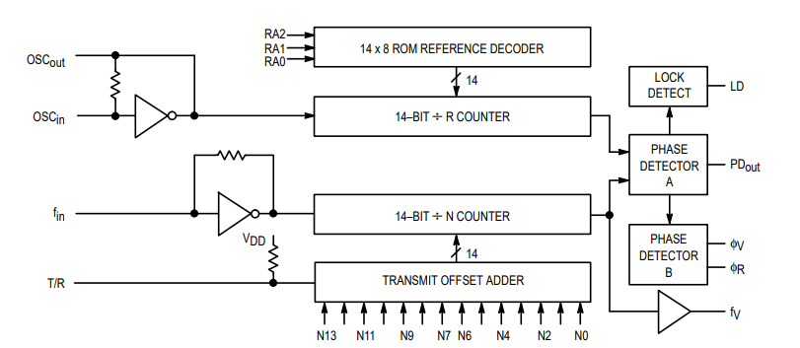
频率合成器芯片MC145151-2
内部集成鉴相-鉴频器（PFD）
内部集成参考信号（石英晶体）振荡器的驱动电路
两个可控分频器（参考信号预分频、反馈信号分频）
电源3~9V
最高工作频率与工作条件有关，最大值为22MHz

Slide 44
电路模块之一 AM/2ASK/2PSK解调模块
结构图
乘法
器
低通
滤波
平方
电路
整形
锁相环
2分频
解调输出
已调波
2倍频
2倍频载波
载波同步信号

Slide 45
完整的设计电路
前置放大 平方 锁相环 2分频 乘法器 低通滤波器

Slide 46
前置放大器
  题目给出的载波电压峰峰值为100mV（幅度50mV），此信号提供给平方与载波相乘的2个乘法器，而乘法器的输入幅度最好不要超过1V。考虑到AM信号的最大调制度为100%，所以输入信号幅度应该在0.5V左右，所以前置放大器的增益设计为10倍，频响大于2MHz
平方
  采用AD835芯片，输入幅度0.5V左右，输出幅度约为0.25V的正弦波
乘法器
  采用AD835芯片
  两个电阻（560，330）与一个电容（22p）是分压与滤波，将分频器输出的0~5V方波转换为不超过1V的近似正弦波
  由于最后的输出结果判断中包含了解调的直流分量，所以从乘法单元的输出到最后的解调输出都采用直流耦合，而输入采用交流耦合
有源滤波器
  截止频率约为20kHz，带内增益0dB

Slide 47
锁相环的设计过程
需求分析
  根据题目，2倍载波频率为4MHz，AM调制信号频率为1kHz~5kHz，2ASK/2PSK码率为6kbps~10kbps
  根据AM/2ASK/2PSK解调要求，这个锁相环应该将已调信号中的2倍载波频率分量恢复出来，所以它应该是一个载波跟踪型锁相环
选择锁相环器件
  实验室可选的锁相环芯片有74HC4046、LM564、LM565、MC145151、ADF4002等，笔者的设计中选用74HC4046（频响达十几MHz，自带VCO）
选择锁相环的鉴相器
  74HC4046内部具有三个鉴相器：异或门、JK、以及PFD。由于PFD具有最大的锁定范围、最大的捕捉范围、最大的同步范围等一系列优点，所以通常都选择PFD
  当采用+5V供电时，PFD的输出为0V\+5V，其鉴相增益为5V/4π≈0.4(V/rad)
  PFD的输入允许直流耦合或交流耦合，这里采用了交流耦合。交流耦合要求输入峰峰值不小于3V，而前面平方电路的输出约为0.25V，所以在前面插入一个大约15倍的放大器

Slide 48
设计锁相环74HC4046的VCO
74HC4046中压控振荡器的频率与控制电压的关系如图所示，其中红色虚线是理想的压控特性，实线围成的黄色范围是实际的压控特性可能出现的区域
可控电压范围随着生产厂商的不同而略有不同，其下限V_{ctrl(min)}大致在1V左右，其上限V_{ctrl(max)}大致上比电源电压低1V左右，超出此范围后不受控或控制特性极差
实际控制电压可按照1.5V~3.5V设计。指定在这个控制电压范围内对应的VCO频率范围，可得VCO的压控增益Δfo/ΔVc。例如本题可指定 fo=3.5MHz~4.5MHz @ Vc=1.5V~3.5V，则压控增益为1MHz÷2V=500kHz/V
由于PFD的输出以VDD/2为基准，所以要求VCO在控制电压为VDD/2时的振荡频率等于需要跟踪的频率。在本题中就是当控制电压V_{C}=2.5V 时 f_{o}=4MHz

Slide 49
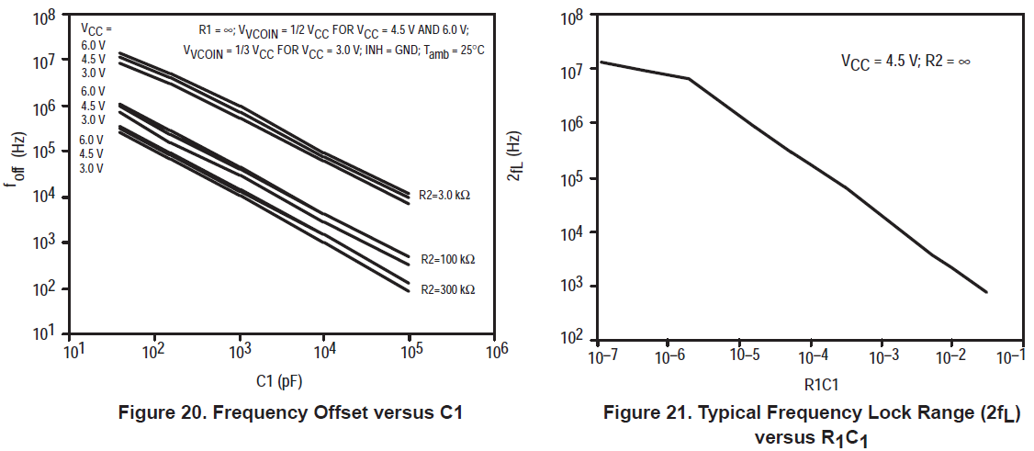
确定上述两个参数后，可以根据厂商提供的datasheet估算三个定时元件RT1、RT2与CT
上图是某生产商提供的VCO频率与R1、R2、C1（即前面PPT中的RT1、RT2、CT）的关系。其中fig20是单独使用R2时VCO的输出频率偏移（即前页图中的f_{off}）与R2、C1的关系，fig21是单独使用R1时输出频率的范围（即前页图中f_{max}-f_{min}）与R1、C1的关系

Slide 50
利用这两个图表设计定时元件的大致步骤如下：
Step 1，利用fig20估计R2、C1的值
假定VCO是线性的，那么我们从前面描述VCO控制特性的图中可得
例如在本题中，中心频率为4MHz，指定了在Vc=1.5V~3.5V范围变化时，频率fo=3.5MHz~4.5MHz，V_{DD}=5V。代入上式，可得f_{off}=2.75MHz
在fig20中寻找对应VDD=5V、 f_{off}=2.75MHz 的位置（前面图中红线）。由于厂商的Datasheet比较粗糙，所以只能得到一个估计值，例如指定C1=100pF，则只能估计R2在10kΩ以上，几十kΩ以下
Step 2，利用fig21估计R1的值
在本题中指定了在Vc=1.5V~3.5V范围变化时，频率fo=3.5MHz~4.5MHz。由于实际的可控电压范围大于1.5V~3.5V，所以实际的输出频率范围大于3.5MHz~4.5MHz。与步骤1的做法类似，估计实际的输出范围约为3MHz~5MHz
在fig21中寻找2fL=2MHz的位置，可得R1C1≈6×10⁻⁶。已知C1=100pF，所以R1≈60kΩ

Slide 51
安装调试
由于datasheet图表极其粗糙，以及不同厂商产品的差异，上述估计的元件值有可能与实际结果有较大的差异，所以建议实际安装后进行必要的预调试。建议按照如下步骤进行调试
1、调试频率范围（鉴频增益）
按照前面的估计接入R1、R2、C。然后脱开锁相环的反馈，在VCO的控制端直接加上两个端点电压（例如在本题，加1.5V与3.5V），记录并计算两个电压下输出频率的差值是否满足设计的频率差（本题为1MHz，此时不用管中心频率是否偏离）。如果不满足则按照R1阻值与频率差反比的原则调整R1，直至调整到允许的误差范围之内
2、调试中心频率
将控制电压设置为VDD/2，测试输出频率是否为设计值。如果误差太大则按照R2阻值与中心频率反比的原则调整R2，直至调整到误差范围内
3、复测频率范围
按照第1步的做法，复测两个端点频率是否在允许的误差范围内，若超出则重复上述调整步骤
笔者使用某厂商生产的芯片，预调试后得到实际的元件参数是：C1=100pF，R1=82kΩ， R2=12kΩ

Slide 52
设计环路滤波器
  设计环路滤波器依据的条件如下：
    根据选择的鉴相器得到的鉴相增益，本题中是5V/4π
    根据VCO振荡频率范围等参数而确定的压控增益，本题中是500kHz/V
    根据上述增益得到的锁相环开环增益（在没有其他放大器的情况下就是鉴相增益与压控增益的乘积）
  已知锁相环类型（调制跟踪、载波跟踪）以及输入信号的调制频率，指定自然频率
    对于载波跟踪型锁相环，要求其闭环带宽（≈自然频率）远小于最低调制频率
    本题中AM最低调制频率为1kHz，2ASK/2PSK最低码率为6kbps，在连续几个1或连续几个0的情况下，最低频谱成分将低于3kHz。但是通常数字信号编码不会允许连续1或0的长度（游程长度）太长，所以可以将最低调制频率统一定为1kHz
    本题可取自然频率等于最低调制频率的1/20即 50Hz
  按照前面提供的公式计算，也可以用笔者提供的辅助设计表格软件《锁相环参数计算》设计
    （注）这个表格软件主要针对74HC4046，应用于其他芯片时可能要作修正

Slide 53
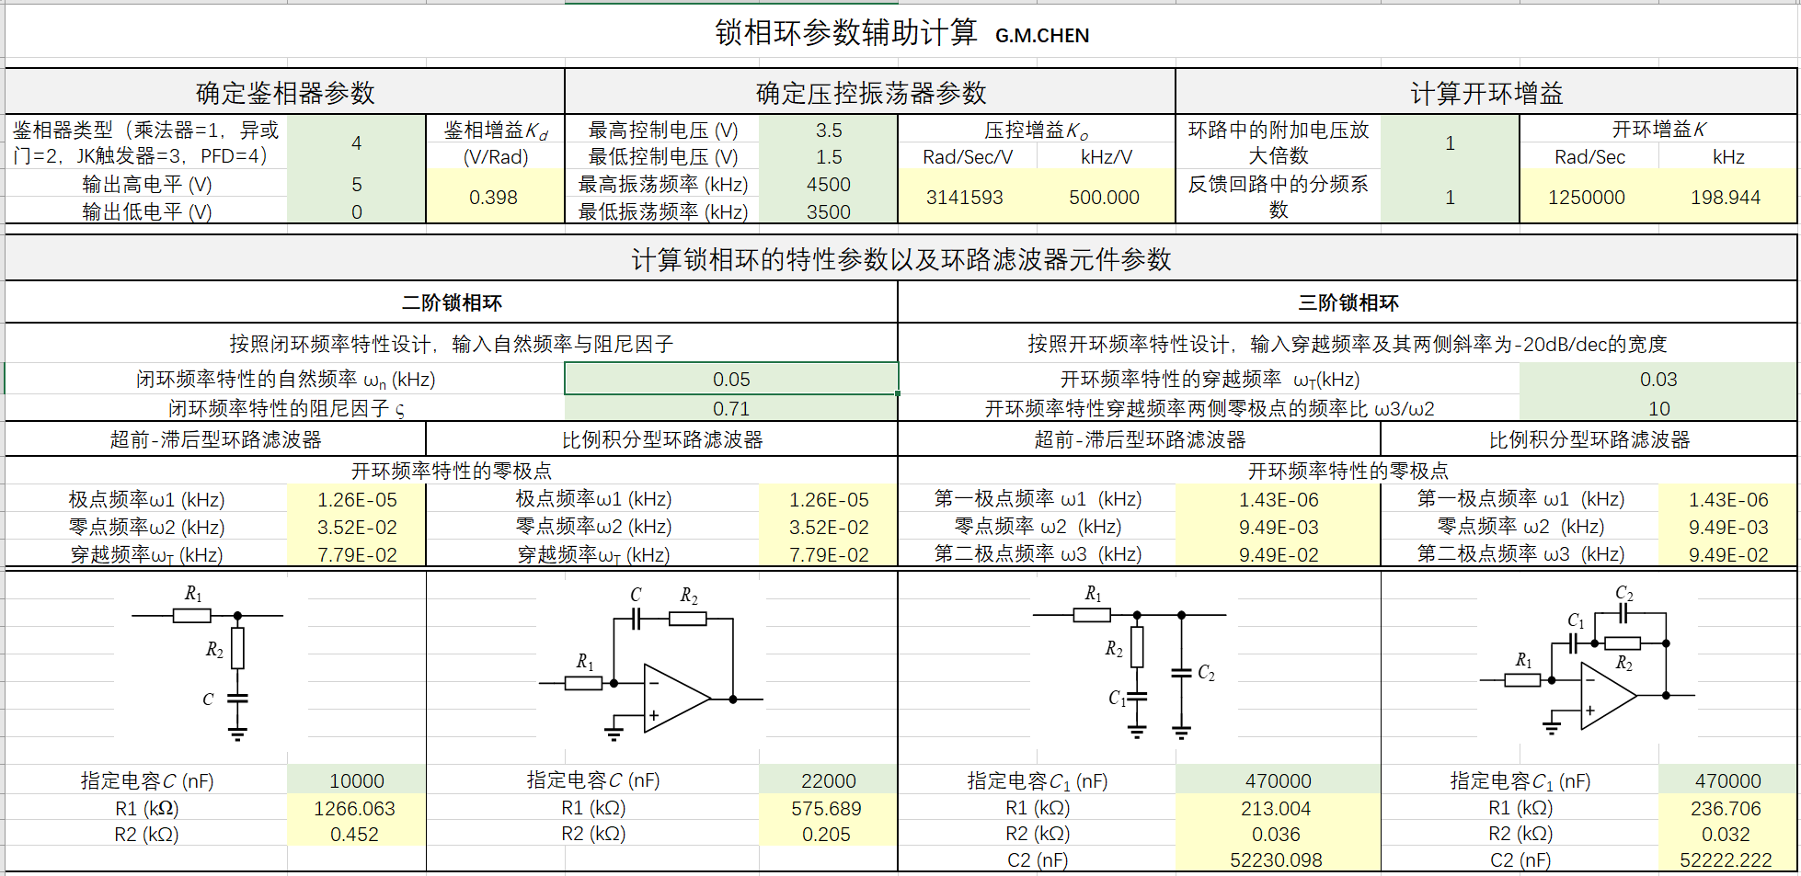
利用表格软件的设计。红圈内是需要输入的参数，蓝圈内是计算结果

Slide 54
表格中对应二阶锁相环的环路滤波器有2种，选用比例积分型环路滤波器，指定其中的电容为22μF，两个电阻为575kΩ和205Ω，实际用 510kΩ 和 200Ω，电容可用独石电容，不建议用电解电容（漏电太大）
选用比例积分型环路滤波器有两个问题必须注意：
积分器是个反相电路，必须校正反馈极性
  解决办法：交换输入信号与反馈信号两个输入端的位置
PFD的输出以VDD/2为基准，运放不能以地为基准
  解决办法：将运放同相端电位提高到VDD/2
  这个措施同时还带了另外一个好处：通过微调运放同相端电位可以微调输出载波的相位
  右图是设计的锁相环电路，其中确定VCO振荡频率的电阻电容数值需要通过实验确定

Slide 55
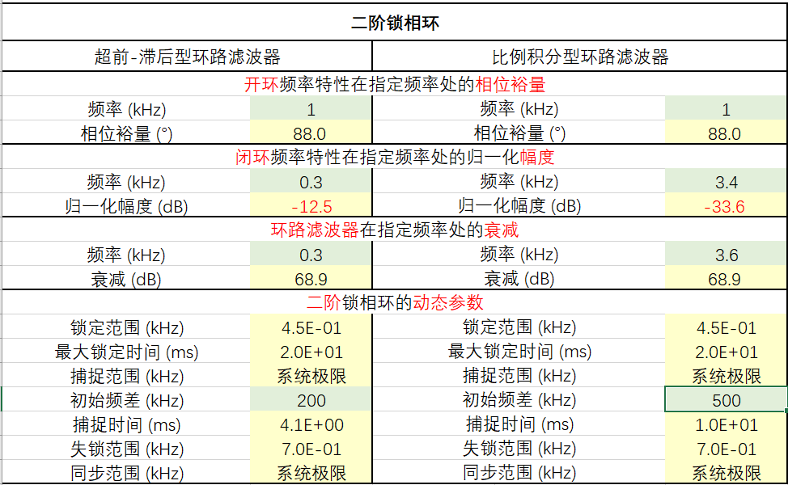
表格同时提供了这个锁相环的动态参数
比例积分型滤波器
捕捉范围：由于采用了PFD，在整个VCO的可控频率范围内均可捕捉
捕捉时间：此参数与初始频差有关。由于VCO的频率范围为3.5MHz~4.5MHz，输入频率为4MHz，故最坏情况下的初始频差为500kHz，捕捉时间为10ms
锁定范围：450Hz
锁定时间：<20ms
失锁范围：700Hz
同步范围：由于采用了积分型环路滤波器，在整个VCO的可控频率范围内均可同步

Slide 56
说明
由于载波经过平方再开方，存在相位模糊现象，解调信号的直流电平可能正负颠倒。所以在判断AM/ASK调制模式时，需要做绝对值处理，即无论是正负电平均作为有效电平处理

Slide 57
电路模块之二 FM/2FSK解调模块
这里讨论两个FM解调电路——基于锁相环的解调电路与差分峰值鉴频电路
一、基于锁相环的FM解调电路
前置放大器：
锁相环输入信号交流耦合，可以简化电路，前提是输入信号峰峰值大于3V
实际输入信号峰峰值为0.1V，所以需要放大30倍
直接从解调端输出
环路滤波器
放大与低通滤波

Slide 58
设计过程
  选用锁相环74HC4046
锁相环的VCO
  载波频率为2MHz，要求VCO在控制电压为VDD/2时的振荡频率等于载波频率，即当控制电压V_{C}=2.5V 时 f_{o}=2MHz
  设计VCO的最大频率范围需要知道输入信号的频率偏移范围。从题目可知：
    FM：调制频率F =1kHz~5kHz，调频指数m_{f}=1~5，所以最大频偏Δfm=m_{f}*F=1kHz~25kHz
    2FSK，码率R_{c}=6kbps~10kbps，移频键控系数h =2~5，所以| f_{c1}−f_{c0} |= h*R_{c} =12kHz~50kHz，设两个载频与中心频率对称，则频率偏移Δf=6kHz~25kHz
    所以VCO的频率范围不能小于f_{o}±25kHz
  在锁相环解调FM的电路中，解调灵敏度与VCO的压控增益成反比，压控增益小则解调输出幅度大。但是过低的压控灵敏度会带来许多其他问题（后面详述），所以要选取合适的压控灵敏度
    例如在本题中可指定fo=1.8MHz~2.2MHz@Vc=1.5V~3.5V，即压控灵敏度为200kHz/V

Slide 59
环路滤波器
  根据FM解调原理，这个锁相环是一个调制跟踪型锁相环，要求自然频率大于最高调制频率。据此可取自然频率等于50kHz，阻尼因子等于0.7
  用《锁相环参数计算》软件计算滤波器参数，采用无源超前滞后型滤波器，得到R1=10k，R2=2.6k，C=0.1nF
放大与滤波部分
  U2是一个2阶低通滤波器，用于滤除残余的高频载波分量与噪声
  U2的增益按照VCO的压控增益估计
    在本题中确定压控灵敏度为200kHz/V，则解调增益为其倒数5×10⁻⁶V/Hz，即5μV/Hz
    已知输入信号的最小频偏为1kHz，最大频偏为25kHz，所以环路滤波器的最小输出为±5mV，最大输出为±125mV。为了与后续的ADC匹配，应该在滤波的同时加以放大
  按照图中参数，此滤波器的截止频率为20kHz，增益=20dB（ 10倍）

Slide 60
锁相环FM解调电路的实测结果
按照前面的电路，笔者进行了实际测试
采用某公司的HC4046芯片，电源电压为+5V，VCO的定时RC参数是
  R_{T1}=150k，R_{T2}=12k，C_{T}=180pF
环路滤波器参数是
  R₁=10k，R₂=2.2k，C=0.1nF
实测结果
  在输入频率为 2.000MHz ± 25kHz范围内
  平均鉴频增益为 4.97mV/kHz（未计入最后的滤波器增益），与设计值吻合
  平均非线性误差大致为 3%~5%
  在解调输出信号中存在载频信号的残余

Slide 61
有关锁相环鉴频电路的一些讨论
锁相环开环增益与闭环带宽
  用于鉴频的锁相环是一个调制跟踪环，要求闭环带宽大于最高调制频率，否则将出现解调失真。实际设计时通常总是令 自然频率>最高调制频率
  由于锁相环鉴频电路输出的解调信号就是VCO的控制信号，所以鉴频器的解调增益就是VCO的压控增益的倒数。为了提高解调增益，就需要降低VCO的压控增益
  在锁相环电路中，必须保证锁相环的开环增益大于其闭环带宽。而鉴相器增益通常并不大（例如5V供电的PFD的增益大约等于0.4V/rad），环路滤波器的增益通常等于1，所以锁相环的开环增益主要由VCO的压控增益确定。这样一来，上述两个要求就构成一对矛盾
  在载频远高于调制频率的情况下，上述矛盾不突出。但是若载频与调制频率的比值不很高（例如本题的情况）时这个矛盾就会表现出来，通常需要通过合理的折衷解决上述矛盾。也可以在降低VCO增益的同时增加环路滤波器的增益（有源滤波或者插入放大器）解决上述矛盾

Slide 62
高阶锁相环
锁相环中环路滤波器的作用是滤除鉴相器输出的高频成分，只保留需要的低频成分
前面讨论的锁相环是二阶锁相环，其环路滤波器对于高于ω₂的频率的衰减量是一个固定值。之所以需要这样设计是为了保证锁相环的稳定性。
高阶锁相环在保证锁相环稳定的基础上，在其环路滤波器中增加一个或多个高频极点，使得高频成分得到更好的衰减（例如在FM解调中可以更好抑制输出解调信号中的载波纹波）
二阶锁相环中的环路滤波器 三阶锁相环中的环路滤波器

Slide 63
常见的三阶锁相环的设计过程：
  选择鉴相器、设计VCO等，这些过程与前面介绍的二阶锁相环完全相同
  设计三阶锁相环的环路滤波器的过程如下:
  根据系统要求，确定穿越频率。穿越频率与闭环带宽基本相同，所以常常按照锁相环闭环带宽的要求来确定穿越频率（注意穿越频率必须小于开环增益）
  三阶锁相环的穿越频率前后是一个极点与一个零点，这两个零极点之间的宽度确定了锁相环闭环后的稳定度，越宽锁相环越稳定但是也越迟钝，所以常常将这两个频率的比值取为4~10之间（特殊情况下可越出上述范围）
  将上述参数填入《锁相环参数辅助计算》表格软件，可以得到设计结果。

Slide 64
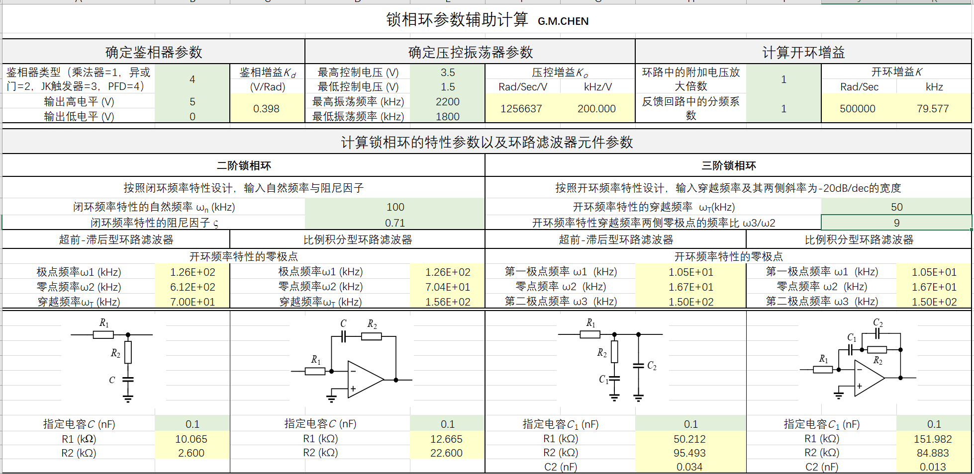
设计三阶锁相环的例子
三阶锁相环中的环路滤波器

Slide 65
二、差分峰值鉴频电路
峰值检波
限幅放大
串并联谐振网络
差分放大与低通滤波
已知FM信号载波频率为2MHz，最大频率偏移Δf_{m}=25kHz
串并联谐振网络的两个谐振频率至少距离中心频率75kHz，按100kHz设计，f_{p}=2.1MHz， f_{s}=1.9MHz
按照 与 ，取C1=1nF，则C2=220pF，L=5.7μH
按照 ，R=430Ω

Slide 66
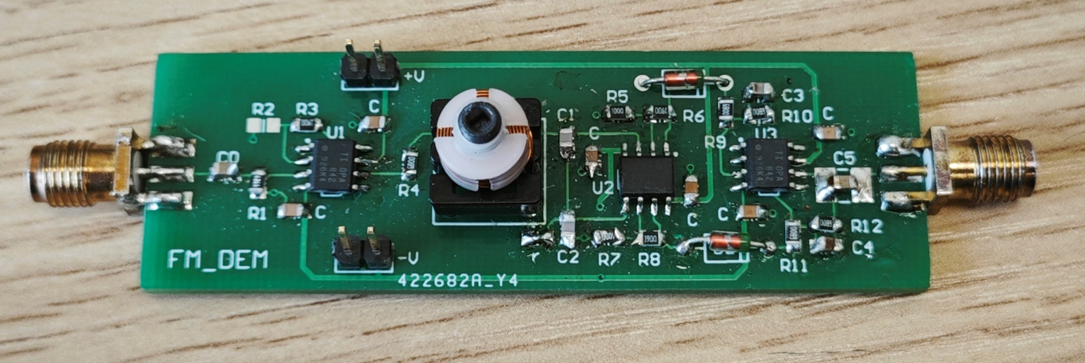
峰值检波二极管前面的运放将谐振回路的峰值电压放大到大于二极管的阈值电压以完成峰值检波。若两个谐振峰的幅度不等，则可能需要通过调试后给予它们不同的放大倍数
差分峰值鉴频电路的实测结果
在输入频率为 2.000MHz ± 25kHz范围内
平均鉴频增益为 8.5mV/kHz
平均非线性误差大约在1.2%~3.5%之间
解调信号中存在载频信号残余

Slide 67
几种FM/FSK解调模块的比较
前面讨论了两种FM解调模块，锁相环鉴频器与差分峰值鉴频器。从实测结果来看，这两种电路的鉴频性能在伯仲之间，都可以完成题目给出的要求。还有一种比例鉴频器，该电路已经包含在本科生高频电路实验中，笔者没有进行实验。从学生实验的结果来看，它的性能也同样可以完成题目的要求
从电路设计与制作的角度来看，这三种鉴频电路的大致差别如下：
  锁相环鉴频器：使用了多个集成电路，电路较复杂。元件参数的计算比较准确，不需要绕制电感，在设计与安装无误条件下基本不需要调试（锁相环的VCO部分由于厂家不同而引起的准确计算较困难，需要预调试），信号频率的限制取决于锁相环电路的频响
  差分峰值鉴频器：使用3~4个运放，元件参数计算比较简单，需要绕制一个电感（需要调试电感量），还可能需要调试对称性，信号频率的限制取决于运放的频响
  比例鉴频器：只要一个晶体管（或者将晶体管改成用MMIC驱动），需要绕制2个高频变压器，元件参数的计算有一定的难度，信号频率的限制取决于晶体管的频响
  对于本题目，上述三种鉴频器都可以使用，可根据实际情况选择

Slide 68
总体电路结构
2个解调模块按照前面的讨论进行设计
常见的模拟开关有HC4051（1刀8掷）、HC4052（2刀4掷）、或HC4053（3刀2掷）等，由于本题只有2个通道，所以采用其中任意一个均可
缓冲放大器需要将解调输出的正负电平转换为适合ADC的单端电平，具体电路可参见讲座3

Slide 69
整机工作过程是：
  step1、对2个解调电路的输出分别采样
  step2、分析采样信号的波形特征，识别输入信号的调制方式，确定调制信号的频率或码率
 | AM | FM | 2ASK | 2FSK | 2PSK | CW
AM/2ASK/2PSK | 带直流成分的正弦波 | 直流 | 带直流成分的准矩形波 | 直流 | 准矩形波 | 直流
FM/2FSK | 直流 | 正弦波 | 直流 | 准矩形波 | 直流 | 直流

